Slide 1
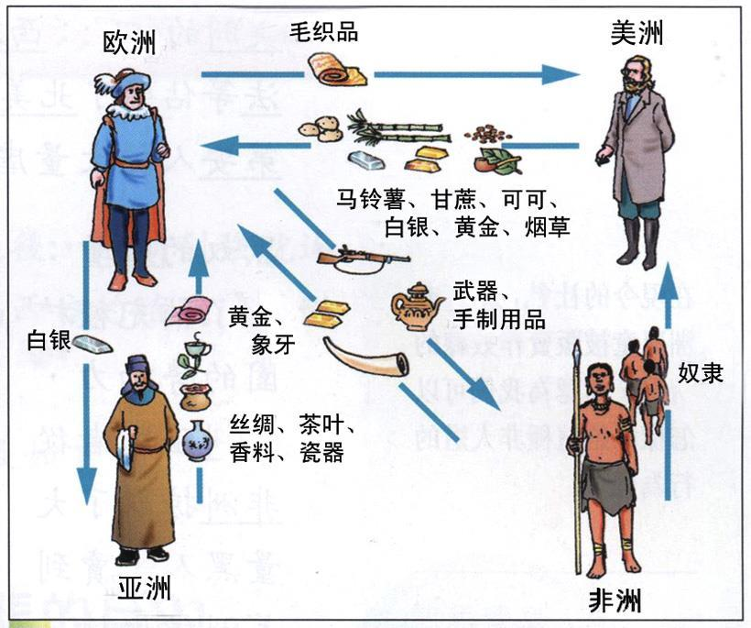
选修二：经济与社会生活
第一单元 食物生产与社会生活
第2课 新航路开辟后的食物物种交流

Slide 2
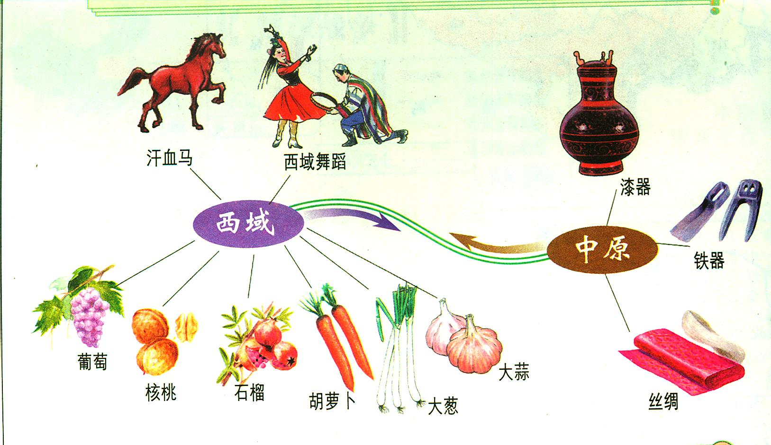
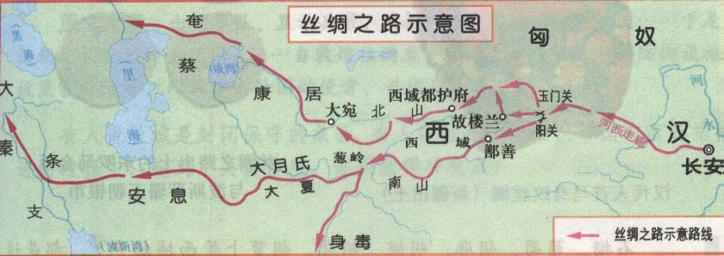
西域与中原之间的交流示意图
河西走廊
欧洲
西亚、中亚
今新疆地区
长安
丝绸之路的开通加强了东西方的交流，是沟通东西方的重要桥梁。物种交流主要在邻近地区或各大洲内部进行，也有一些跨洲的物种交流。

Slide 3
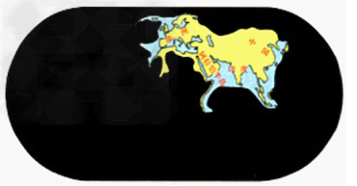
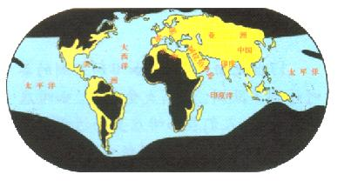
尽管人类及其祖先已在地球上生存了二百多万年。 但是真正的世界历史应从1500年开始。
——斯塔夫里阿诺斯《全球通史》
15世纪欧洲人眼中的世界
16世纪欧洲人眼中的世界

Slide 4






好望角
探索·发现 ——新航路的开辟
葡萄牙
西班牙
北美洲
欧 洲
卡里库特
1492-1493年
亚 洲
太 平 洋
大
1498年
非洲
太平洋
西
1487-1488年
印度洋
大洋洲
洋
1519-1522年
麦哲伦海峡

Slide 5

世界开始连为一体
15世纪到16世纪开辟的新航路，又称“地理大发现”新航路的开辟加强了各大陆之间的联系，为世界市场的形成奠定了基础。各国商人奔波于各大洲，国际贸易发展迅速。世界开始走向整体，新航路的开辟促进了全球范围内动植物品种的交流与传播。

Slide 6
新航路开辟后的食物物种交流
学习目标：
1、了解新航路开辟后各大洲之间的物种交流。
2、认识食物物种的交流带来的影响。

Slide 7
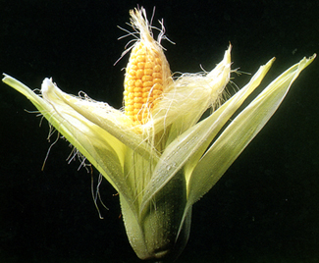
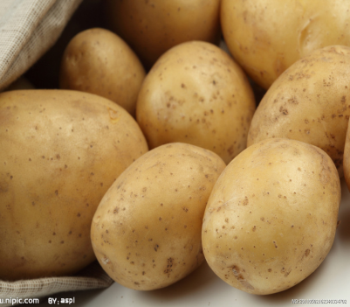

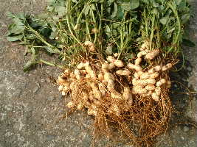

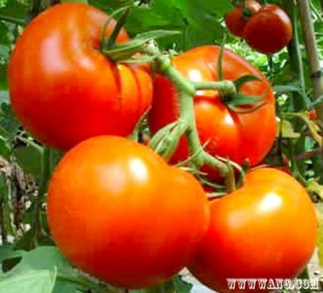
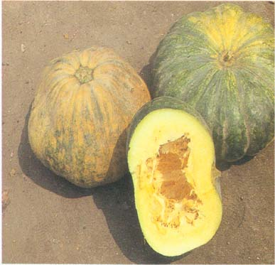
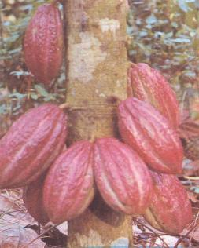
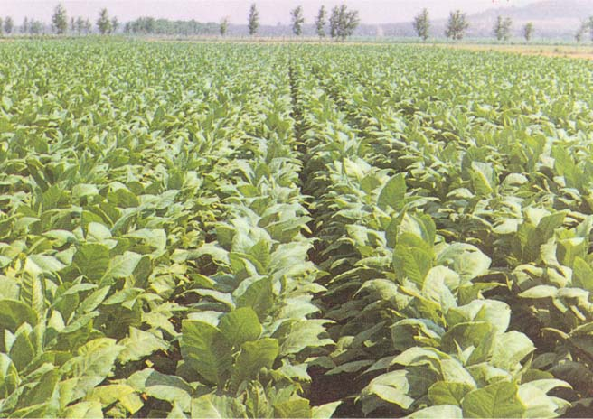
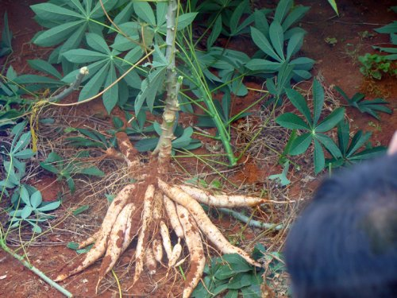
美洲物种的外传
根据材料，结合课本8-9页的内容，归纳总结美洲物种的外传。
材料：随着西方殖民时代的到来，美洲的农作物，如烟草、玉米、马铃薯，地瓜、花生、西红柿传到欧洲、亚洲和非洲，增加了人类的食品种类，改变了人的饮食结构，欧洲的家畜，如马、牛、山羊则影响和改变北美印第安人的生活方式。
——周一良、吴于廑主编《世界通史资料选辑》

Slide 8
物种名称 | 传入地区 | 传入途径 | 推广
玉米 | 欧洲 亚洲 （中国） | 由西班牙人和葡萄牙人带到欧洲（起初仅供观赏） | 16世纪中期在南欧广泛种植 17世纪成为仅次于小麦的粮食作物，传遍欧洲。
 |  | 从西亚、中亚传入西北 从印度、缅甸传入西南 从菲律宾传入东南沿海地区 | 明朝时传入，先在边疆或丘陵地区种植后逐渐拓展到平原地区。清朝乾隆、嘉庆年间得到大规模推广。
 |  | 传入途径与玉米相似 | 16世纪末马铃薯作为食用作物开始在欧洲推广，甘薯传入后推广较为缓慢。
马铃薯 甘薯
 |  |  | 明朝时传入中国，传播历程与玉米相似。
 |  | 由西班牙人带入欧洲 （起初仅供观赏） | 18世纪中叶开始食用栽培，经过改良培育，18世纪末新品种又传回美洲。
番茄
 |  | 由欧洲传教士引入中国 | 明朝万历年间传入，长期当做观赏和药用植物。 清朝光绪年间，开始作为食用蔬菜种植。
 |  |  | 15世纪传入西班牙 16世纪传到英国和中欧各国
辣椒
 |  |  | 16世纪中期传入中国，称为“番椒” 西南、中南地区气候潮湿，辣椒较为流行。

Slide 9
其他地区物种在美洲的推广
自学课本10页内容，分类总结其他地区有什么作物传入美洲并推广。
粮食类：小麦、大麦、水稻
水果类：苹果、葡萄、甜橙、柠檬
蔬菜类：黄瓜、甜瓜、豌豆
经济类：甘蔗
牲畜家禽：牛、驴、骡、马（役畜）猪、羊、鸡（食用）

Slide 10


新航路开辟后，世界连为一个整体，各地区的交流加强，不同地区的物种在全世界范围内传播。美洲的物种陆续传播到欧洲、亚洲、非洲等地，而很多欧亚作物也传入美洲。
食物物种交流丰富了人们的饮食，改变了人们的饮食习惯，对经贸和环境产生了一定影响。

Slide 11
合作探究：食物物种交流带来的影响
材料一：1500年前后，亚欧人口约为4.25亿；1700年前后，达到7.2亿；1800年前后，已突破9亿。
材料二：“土芋，一名土豆，一名黄独；蔓生叶如豆，根圆如鸡卵，内白皮黄……煮食、亦可蒸食。”土豆耐寒，落地就生根，入土必出芽，饱腹感更明显。公元1679年，康熙十八年。福建松溪县发布劝农文告，点名要求当地农民大力种植“马铃薯”。在清朝，有玉米参加轮作复种的土地，比没有玉米轮作的土地增产四分之一，水稻亩产超过千斤是近几十年才实现的事，而甘薯亩产千斤在清代时就能轻松做到。
人口激增，粮食产量提高。

Slide 12
材料三：明嘉靖《常熟县志》（1538）和王世懋《学圃杂疏》均有明确记载。《三农记》卷12亦云：“番豆，乃落花生也。始生海外，过洋者移入百越，古因此名。初时为果，今湖田沙土遍植。”
材料四：嘉庆《汉中府志》说：“数十年前，山内秋收以粟谷为大宗。粟利不及包谷，今日遍山漫谷皆包谷矣。”
丰富人们的饮食种类，改变人们的饮食习惯。

Slide 13
材料五：在北美地区，水稻仅有3%供本地消费，其余全都用于出口。玉米、番薯的上市贸易,既增加了农民收入,又起到了平抑粮价的作用。
促进对外贸易和商品经济发展。

Slide 14
材料六：玉米、甘薯等耐寒、耐旱、高产作物不断推广，人们将林木覆盖的山地和草原广为开垦，人口从清初的1.8亿增加到鸦片战争前期的4亿之众，引起了一系列变化，一些地区“游手好闲者更数十倍于前”“田地贵少，寸土为金”，水土流失和草原沙漠化现象凸显。
材料七：1678年，河道总督的奏疏“田地皆成沙土，止产粟米”，两年后就有人感叹“沟洫之制，水陆失宜”。
物种引进对环境产生影响：
乱砍滥伐，植被破坏，过度垦荒造田，水土流失草原沙漠化严重。

Slide 15
课堂小结：
1、新航路开辟后的物种交流
美洲物种的外传与其他地区物种在美洲的传播
2、食物物种交流带来的影响
（1）积极影响
（2）消极影响

